Slide 1
Форма
7
2
4
5
5

Slide 2

Посмотри на эти фигуры. Они все разные. Здесь ты узнаешь, как они называются, и выполнишь интересные задания.

Slide 3

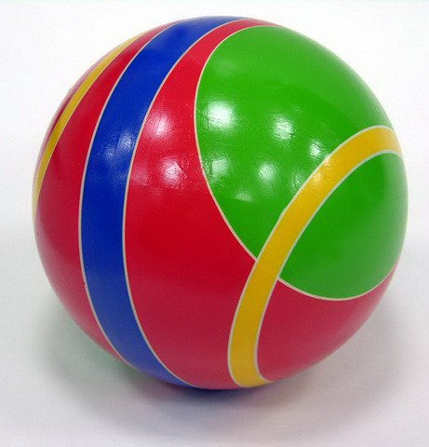
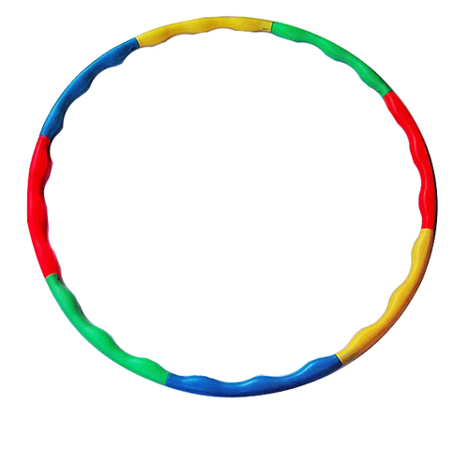
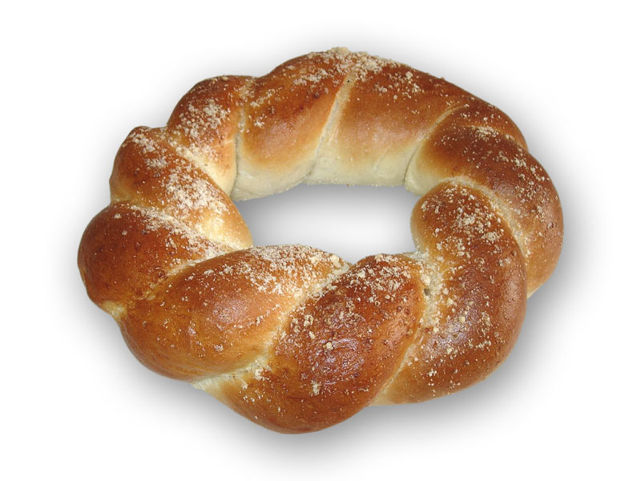
круги
Это круг, и это круг,
Много есть кругов вокруг!
Солнце круглое и мяч,
Круглый обруч и калач.

Slide 4
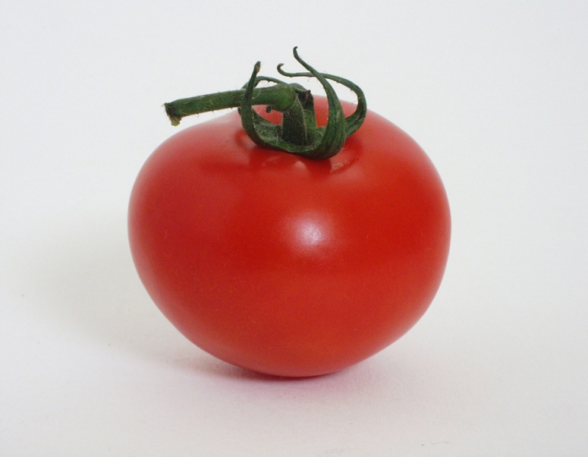
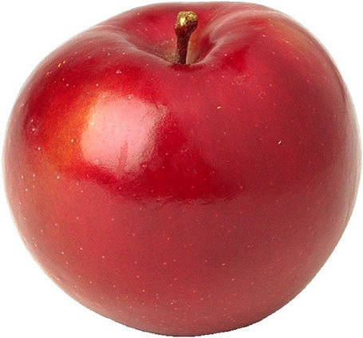
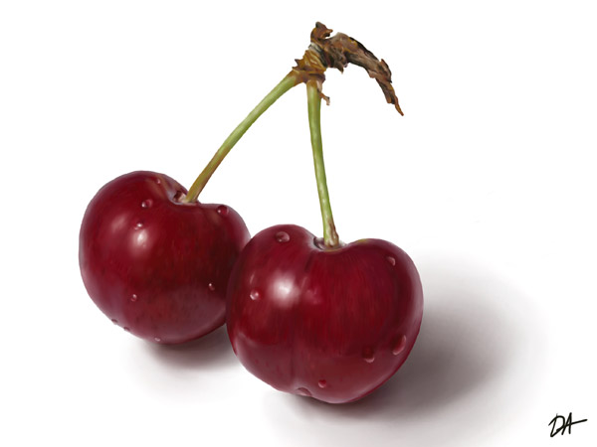
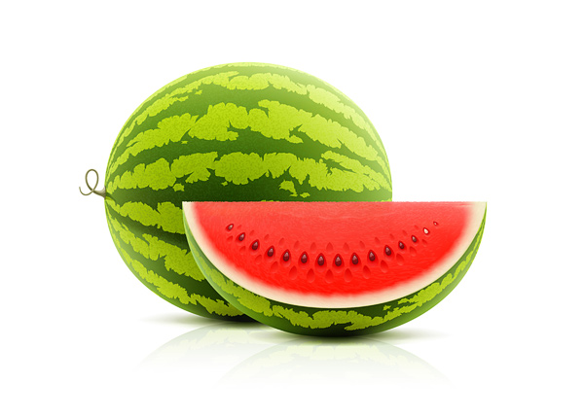
Все эти предметы круглые. А какие ещё предметы круглой формы ты знаешь?

Slide 5
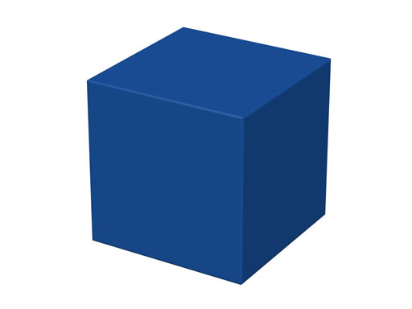
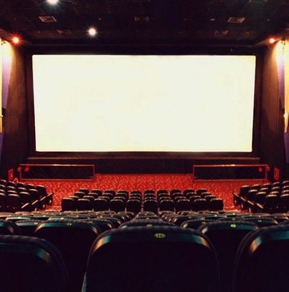
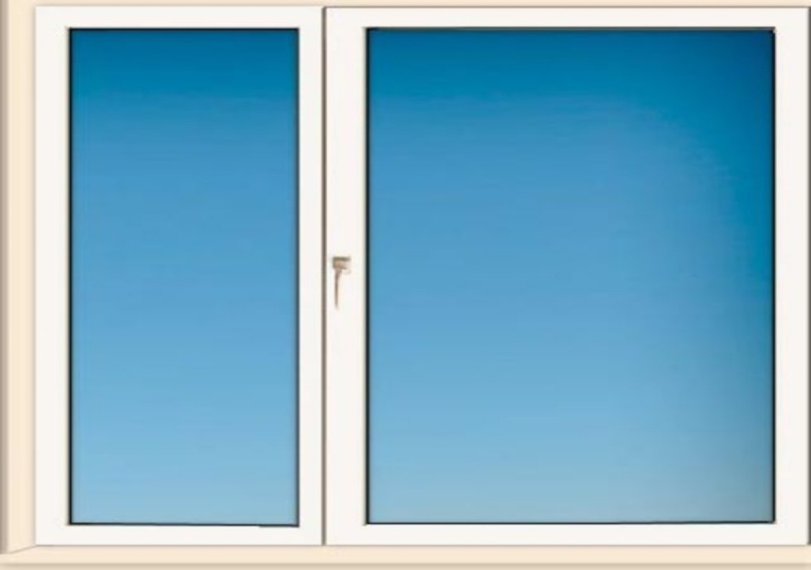
квадраты
Что похоже на квадрат?
Я, друзья, ответить рад:
«Это кубик, и окно,
И большой экран в кино».

Slide 6
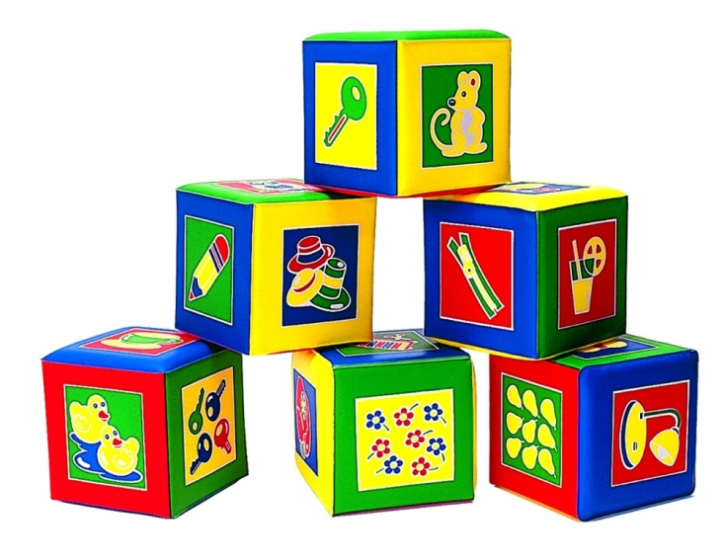
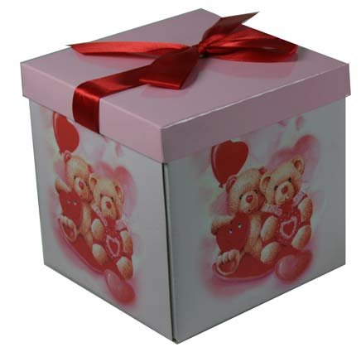
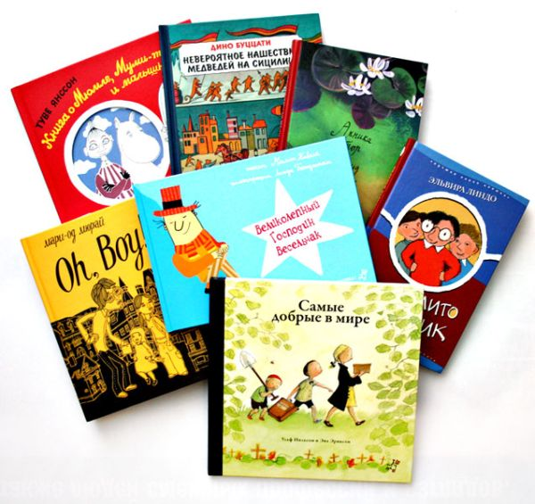
Все эти предметы похожи на квадрат. Какие ещё предметы квадратной формы ты знаешь?

Slide 7
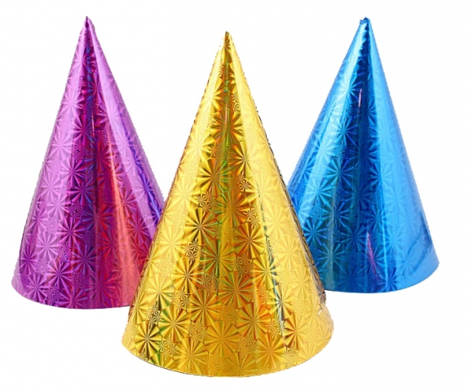

треугольники
Что такое треугольник,
Должен знать любой дошкольник.
Это клоунский колпак
И ещё дорожный знак.

Slide 8
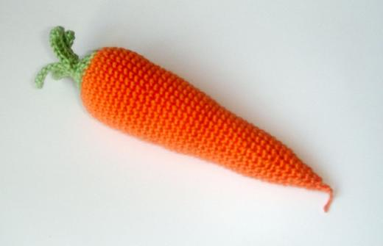
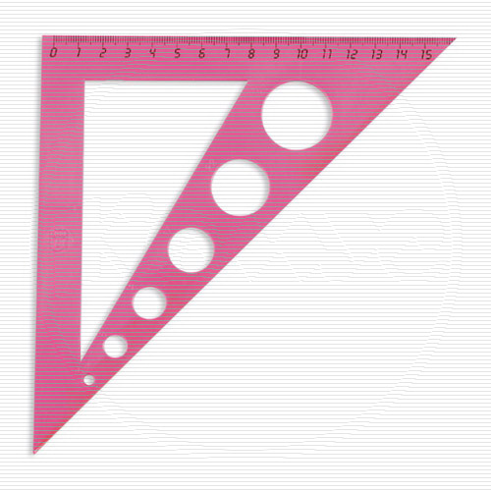
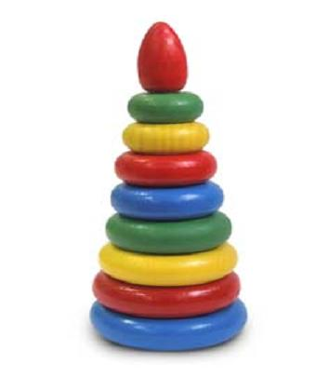
Все эти предметы похожи на треугольник. Какие ещё предметы треугольной формы ты знаешь?

Slide 9
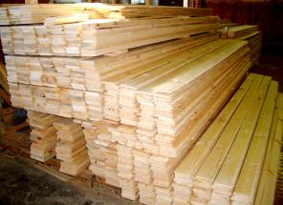
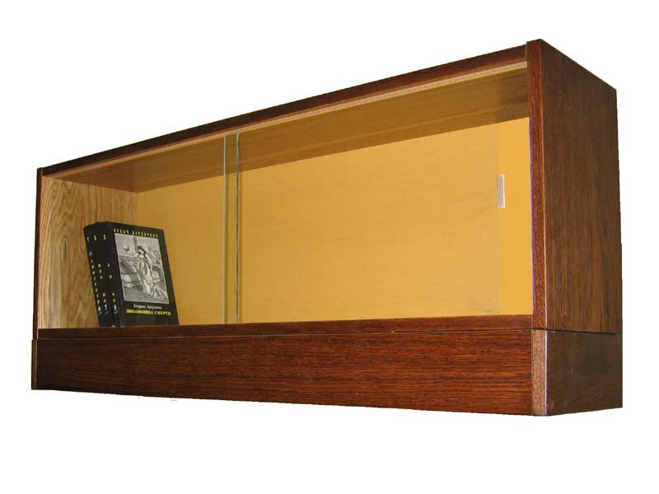
прямоугольники
У прямоугольника
Четыре уголка,
На него похожи
Полка и доска.

Slide 10
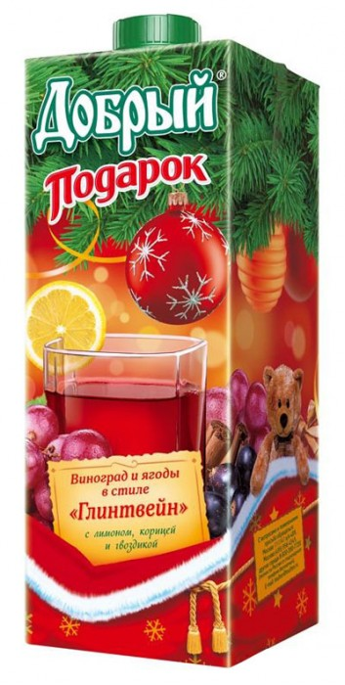
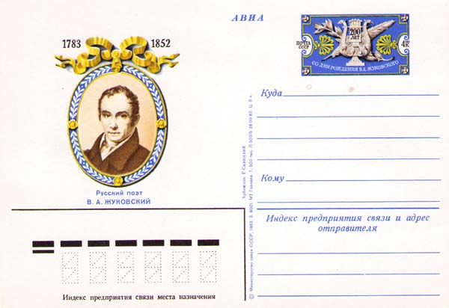
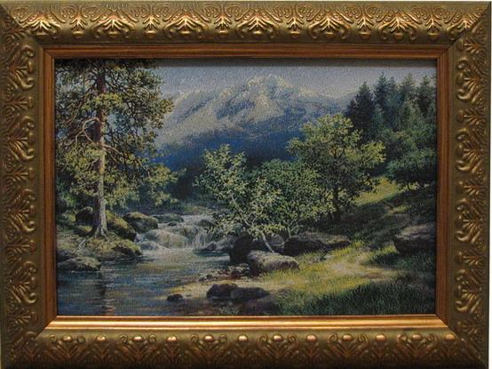
Эти предметы прямоугольной формы. Какие ещё предметы, похожие на прямоугольник, ты знаешь?

Slide 11

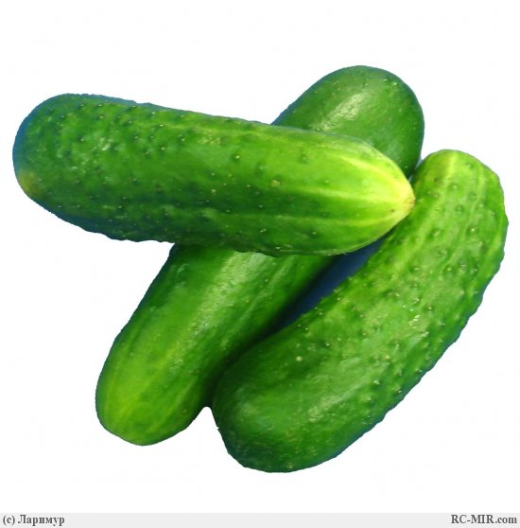
овалы
Шар, похожий на овал,
Я за ниточку держал.
А овальный огурец
Созрел на грядке наконец.

Slide 12
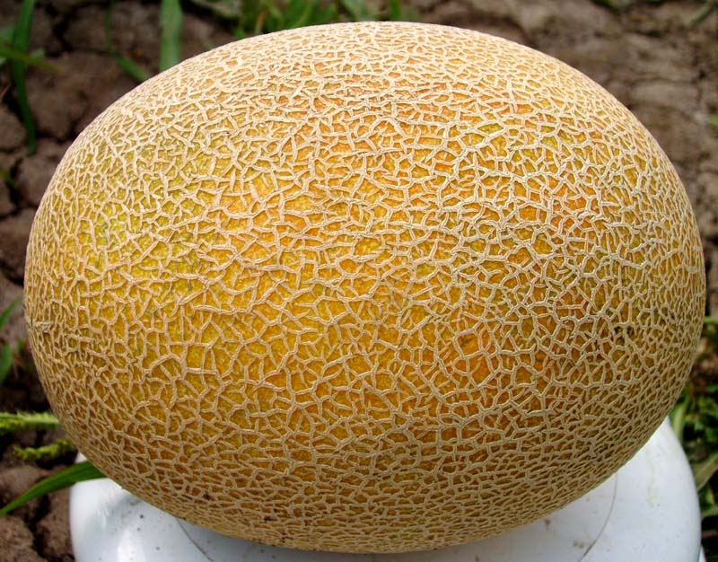
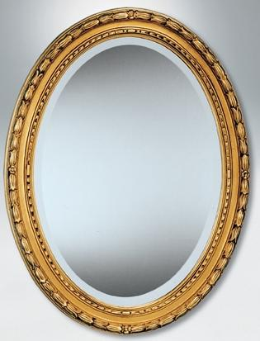
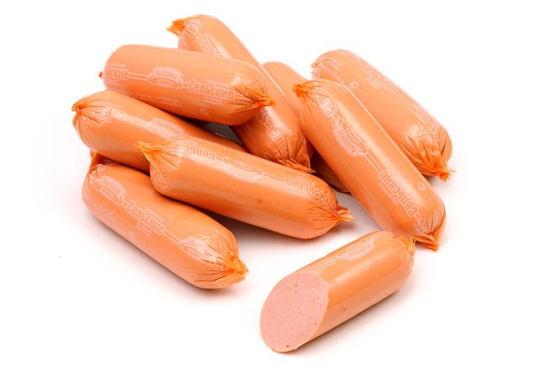
Все эти предметы похожи на овал. Какие ещё предметы овальной формы ты знаешь?

Slide 13
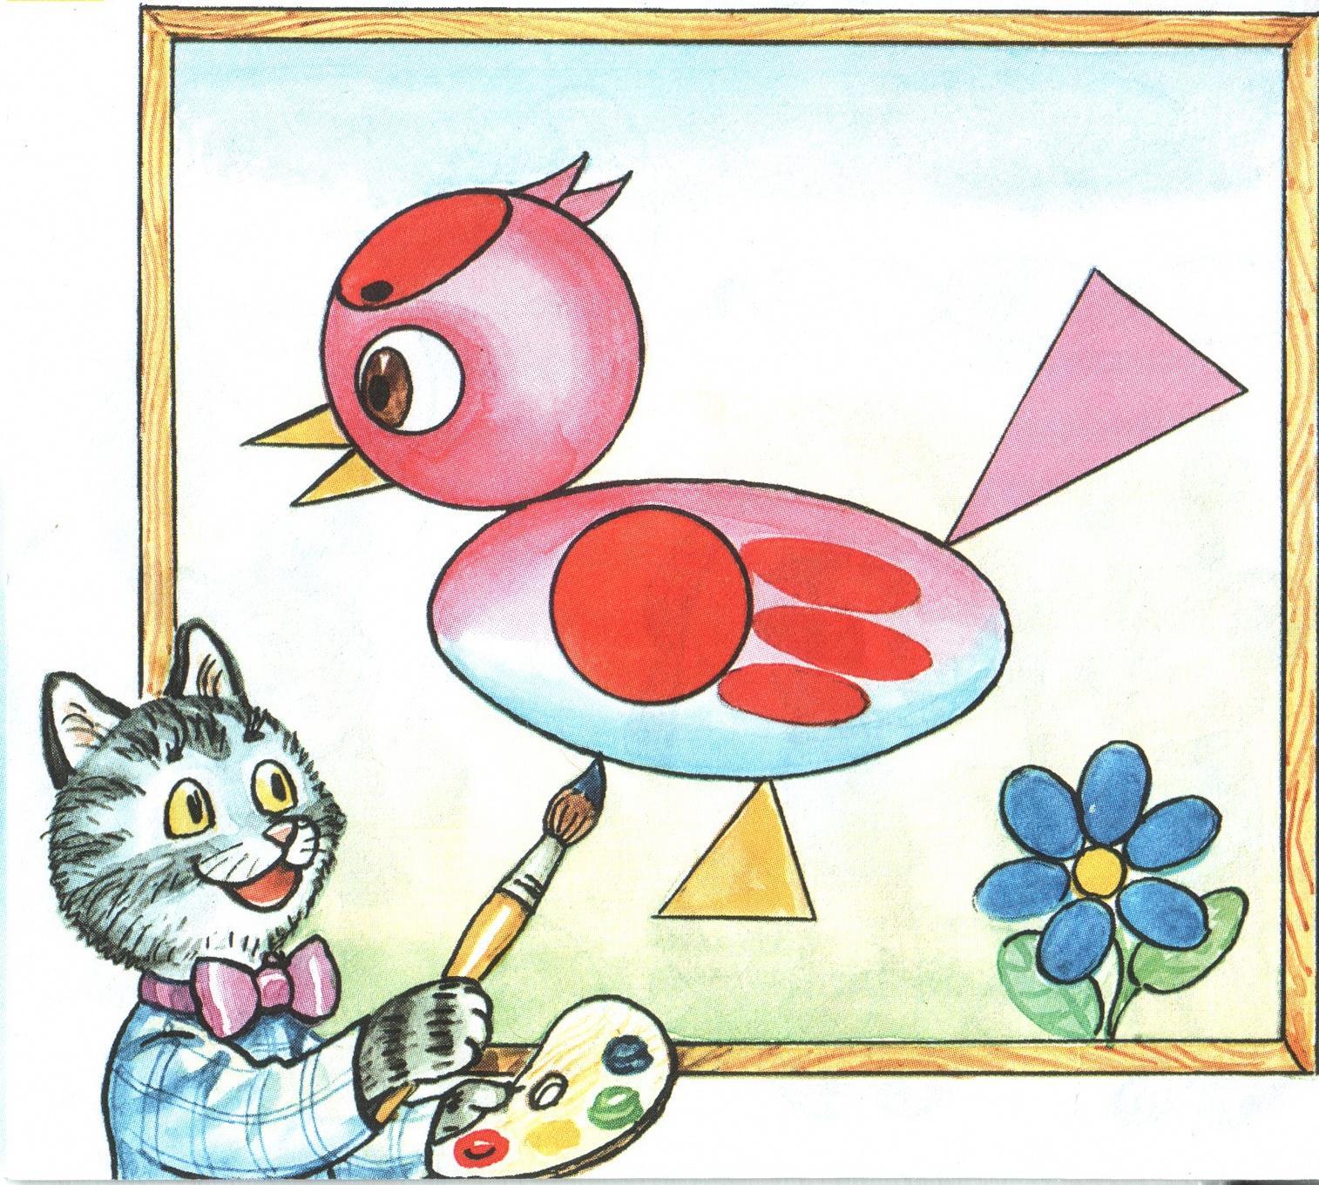
Из каких фигур составлена эта картинка?

Slide 14
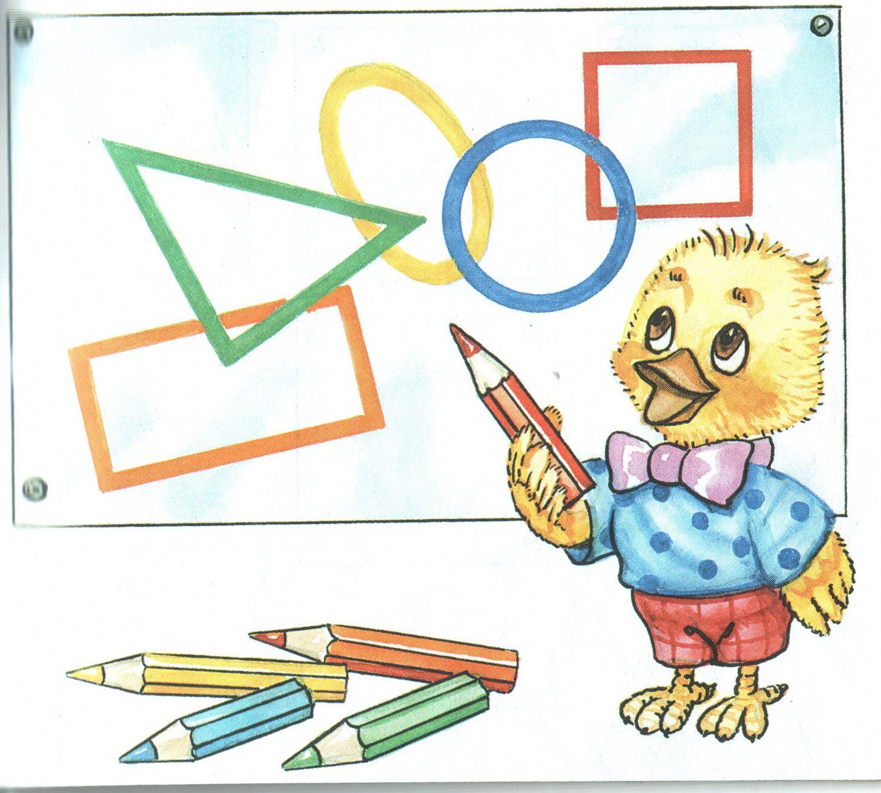
Какие фигуры нарисовал цыплёнок? Какого они цвета?

Slide 15
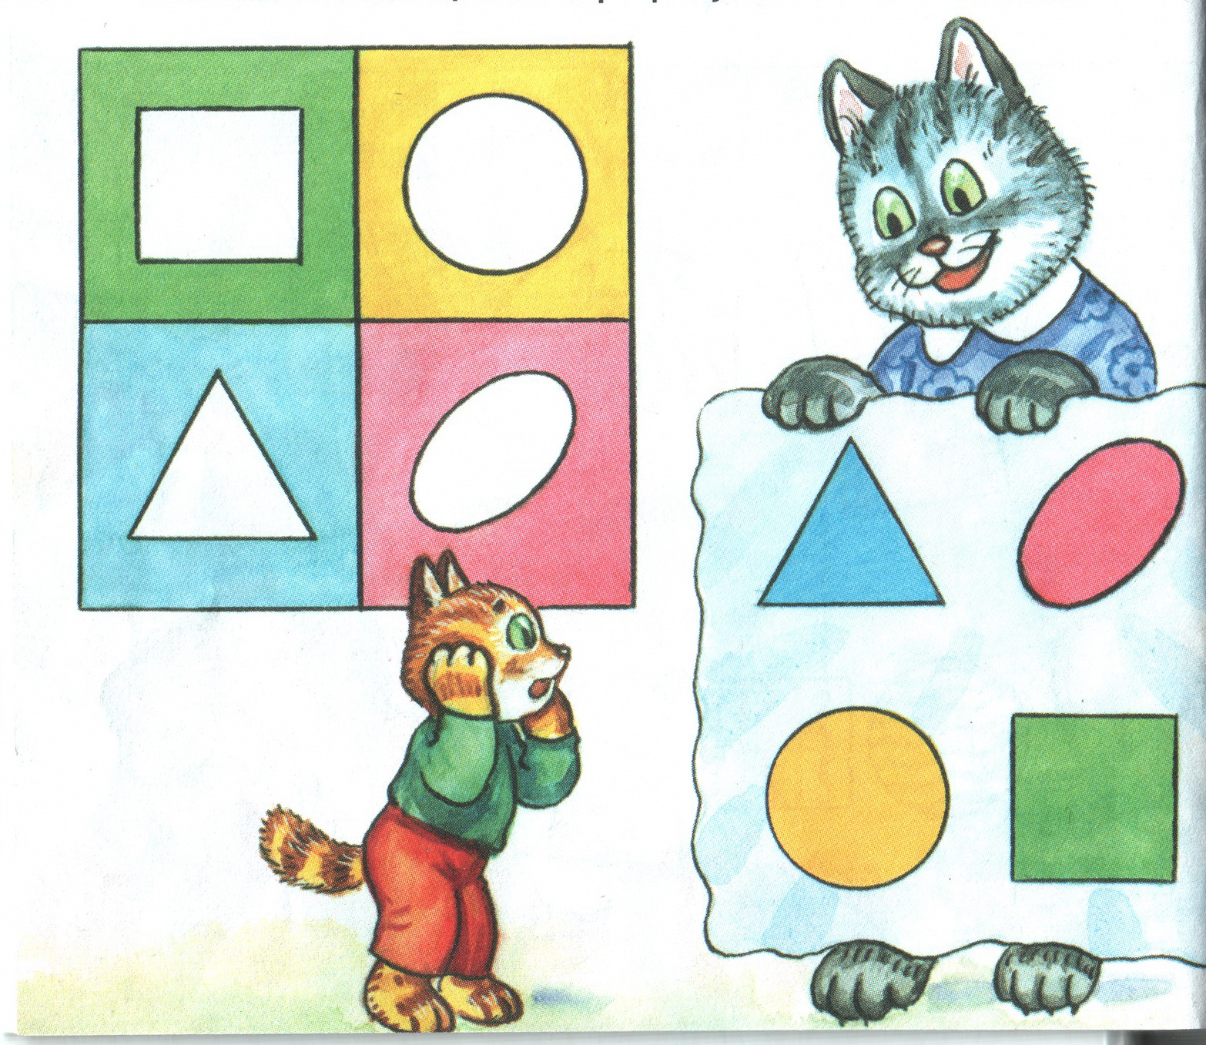
Подбери заплатку к каждой дырке. Обрати внимание на цвет и форму.

Slide 16
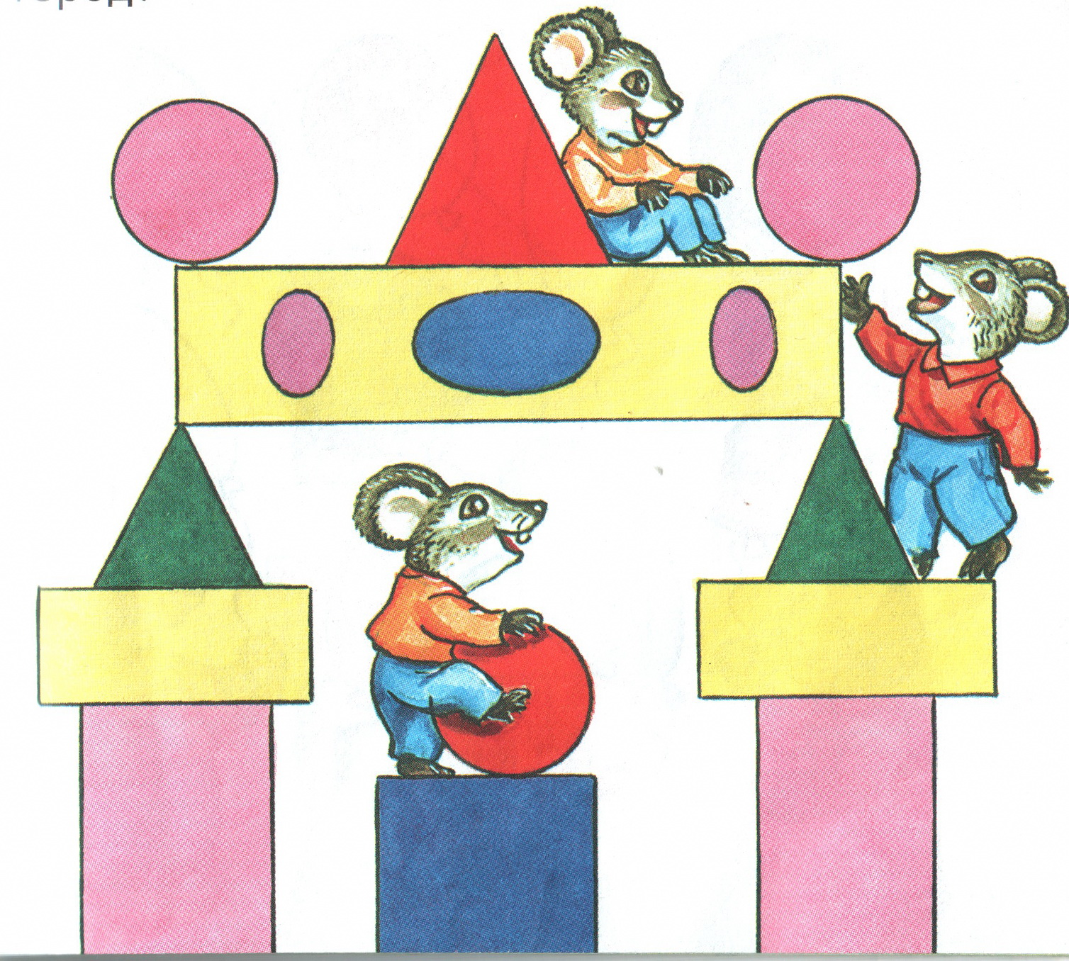
Из каких фигур мышки построили сказочный город?

Slide 17
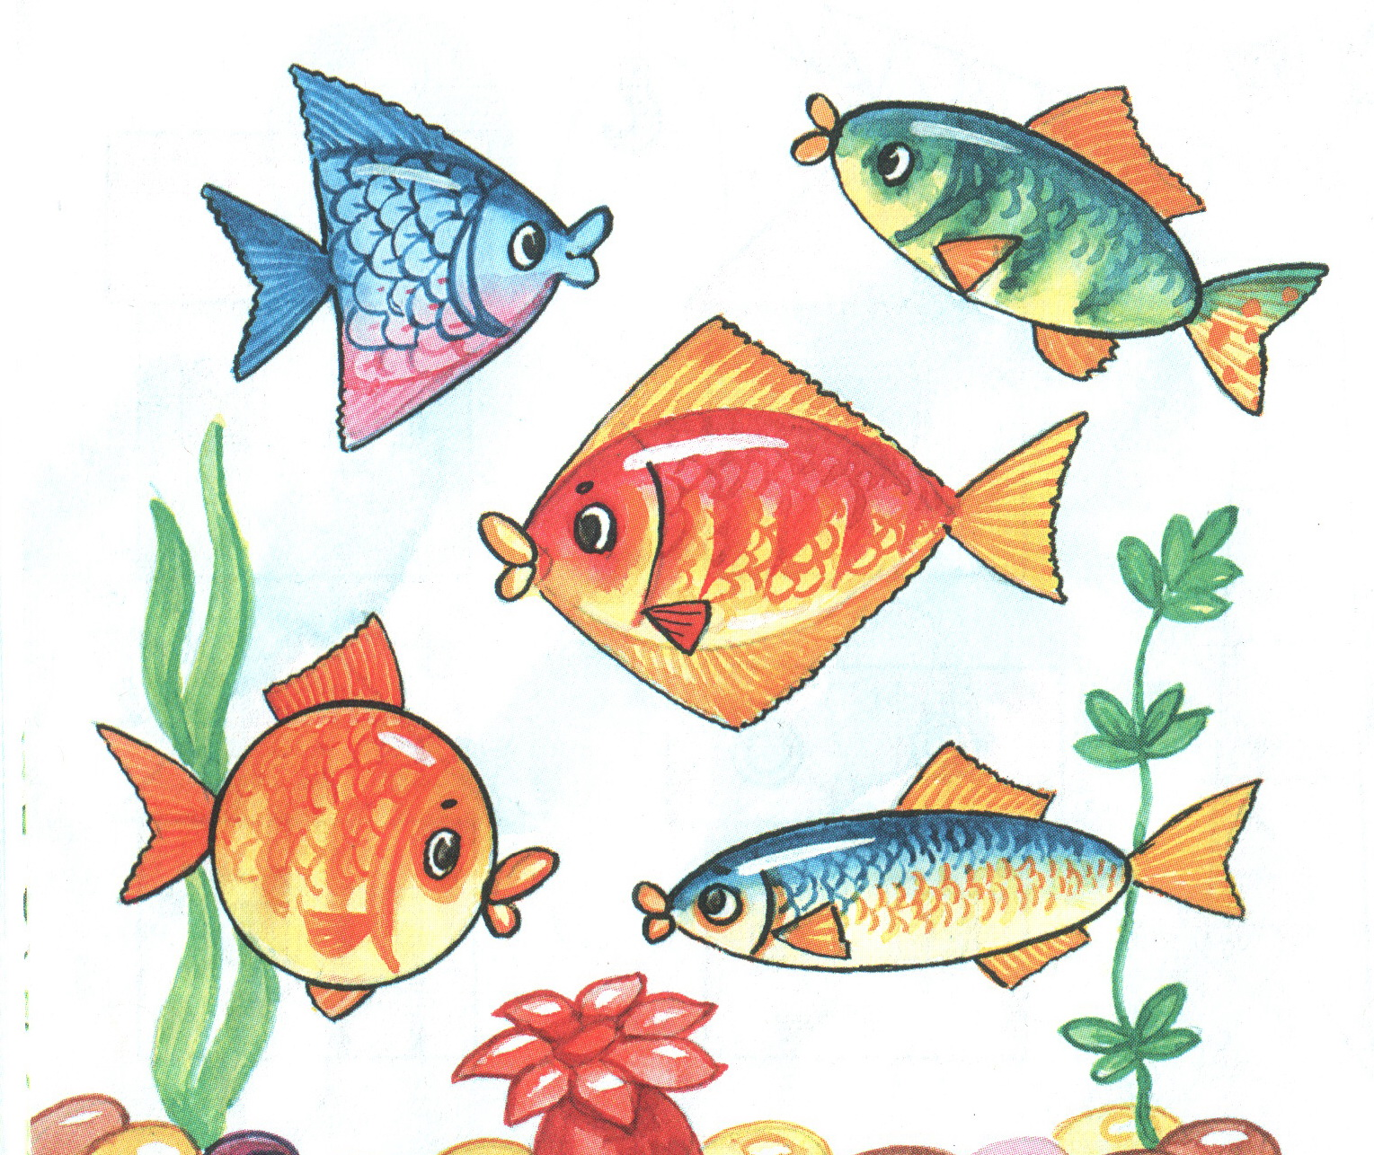
Какие интересные рыбки! На какие фигуры они похожи?

Slide 18
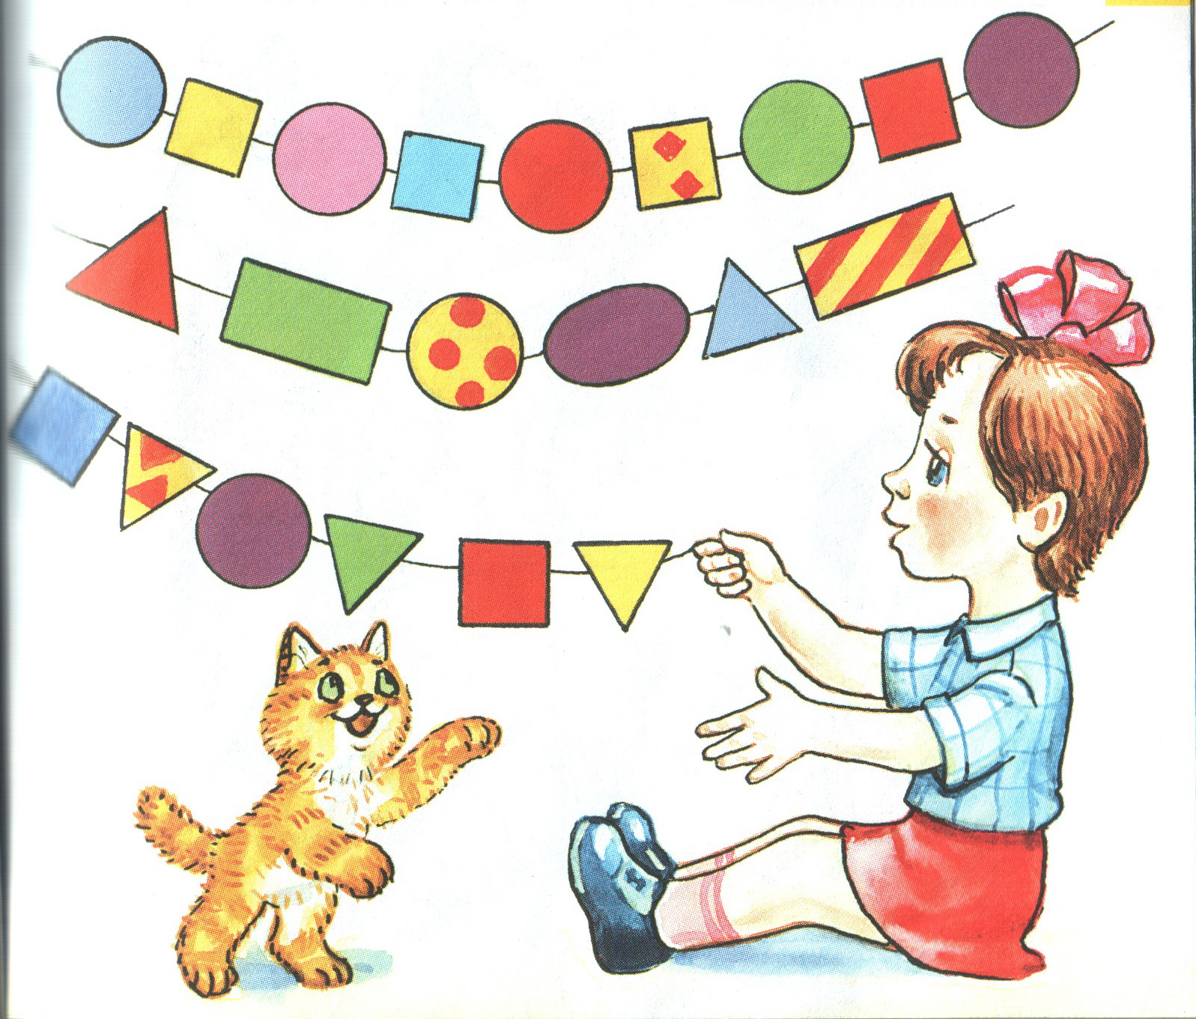
Расскажи, из каких фигурок составлены бусы?

Slide 19

Какие красивые цветы выросли на полянке! Расскажи, какой формы у них лепестки.

Slide 20
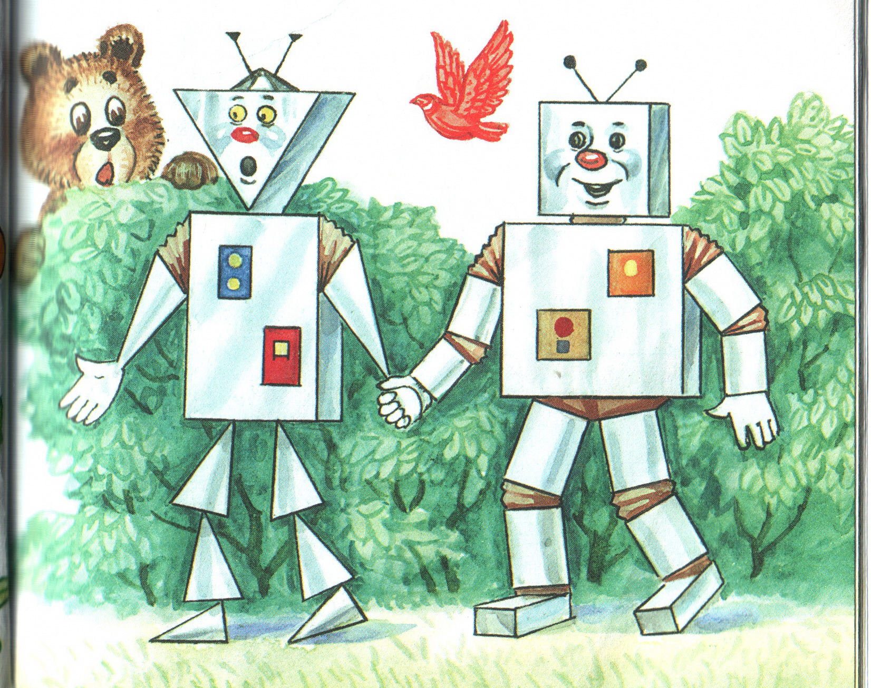
Покажи на рисунке треугольники, квадраты и прямоугольники.

Slide 21
http://allday.ru/index.php?newsid=145241 – солнце
http://images.yandex.ru/yandsearch?ed=1&rpt=simage&text= калач
http://images.yandex.ru/yandsearch?ed=1&rpt=simage&text – Яндекс. Картинки.
Инна Светлова «Форма», издательство «Эксмо», 2005 год

Slide 22
Филиппова Светлана Анатольевна
Презентация опубликована на сайте - viki.rdf.ru

